Slide 1
Жанры музыкального искусства Марш
Подготовила М.А. Булыгина
Учитель музыки

Slide 2
Что такое марш?
Марш – это музыкальный жанр энергичного характера, с четким ритмом соответствующий темпу шага.

Slide 3
Какими бывают марши?
Марш деревянных солдатиков,
Марш военный,
Марш спортивный,
Марш цирковой,
Марш свадебный.

Slide 4
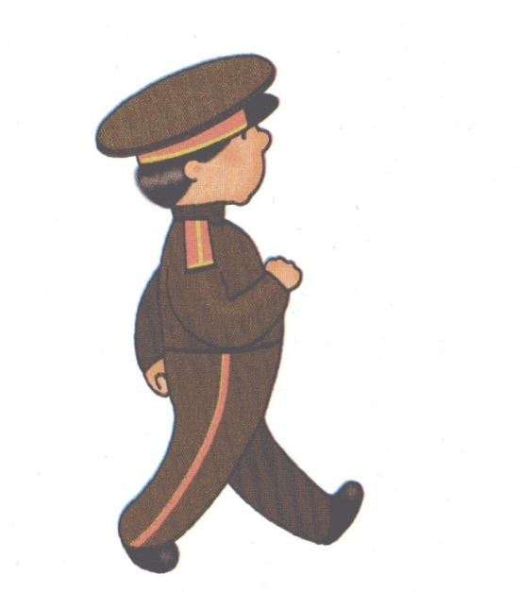
Марш деревянных солдатиков

Slide 5
Военный марш- исполняется на парадах, военных шествиях.

Slide 6
Марш спортивный – звучит на спортивных праздниках

Slide 7
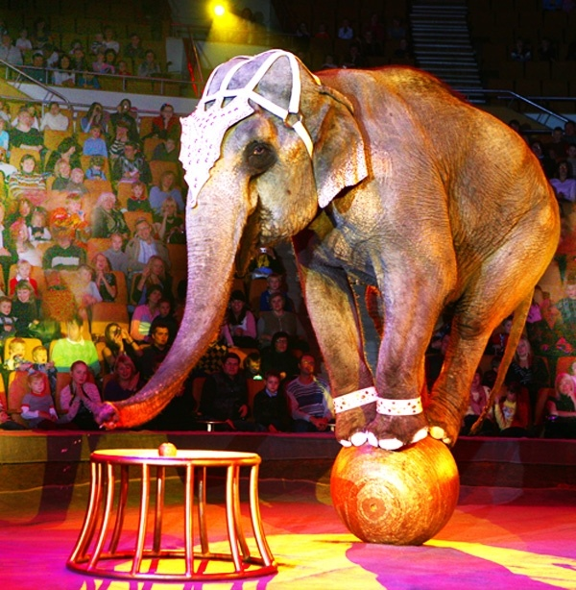
Цирковой марш – звучит на арене цирка

Slide 8
Свадебный марш – звучит на свадебных церемониях

